Slide 1
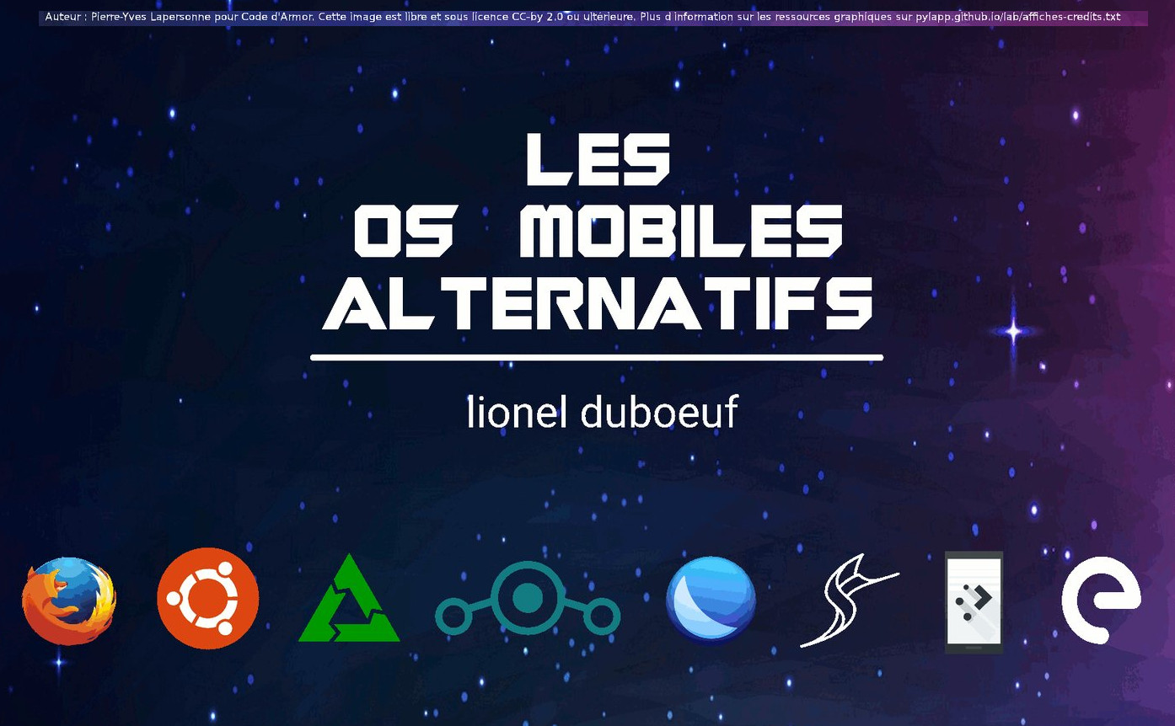

Slide 2
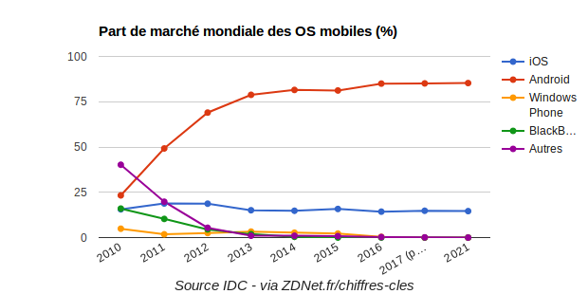
OS mobiles alternatifs - Introduction
Part de marché OS mobiles en 2017:
Conclusion : duopole Android iOS

Slide 3
OS mobiles alternatifs – Introduction
Question: Peut on encore aujourd’hui proposer une alternative à Android et iOS ?
  Convaincre les constructeurs de fournir des specs et drivers en open source
  Convaincre les développeurs d’utiliser des toolkits multi-plaformes ( Qt, Cordova, React Native, etc…)
  Investissement nécessaire énorme pour arriver à un OS solide
Constat:
  La plupart des projets open source s’appuient sur l’existant, à savoir le kernel fourni par le constructeur ainsi que les drivers et services Android pour la communication avec les périphériques :→ voir projet Halium
  Le projet Anbox permettra à terme de faire fonctionner dans un environnement confiné des applis Android

Slide 4
OS mobiles alternatifs - Introduction
Des tentatives portées par des majors :
  Blackberry OS (Blackberry) : abandonné
  Windows 10 Mobile (Microsoft ) : fin de vie
  Symbian (Nokia) : abandonné
  Firefox OS (Mozilla) : abandonné
  Ubuntu Touch (Canonical) : → abandonné puis maintenu par la communauté (UBPorts)
  WebOS (LG) → fork maintenu par la communauté ( WebOS port)
  Sailfish OS (Jolla)
  Tizen (Samsung)

Slide 5
OS mobiles alternatifs – Panorama
Des projets Open Source et communautaire:
  LineageOS
  Eelo TODO
  LuneOS
  Plasma Mobile
  PostmarketOS
  Librem 5
  Ubuntu Touch

Slide 6
OS mobiles alternatifs – Halium
Projet collaboratif d’unification de la couche d’HAL ( Hardware Abstraction Layer )
Contiens:
  Le kernel fourni par le vendeur
  Les services Android pour communiquer avec le matériel
  Libhybris (binding entre Android bionic et l’OS glibc)
  Des Librairies middleware ( Ofono/RILd, Camera service,Pulseaudio/Audiofingerglue, GPS, Media codecs)

Slide 7
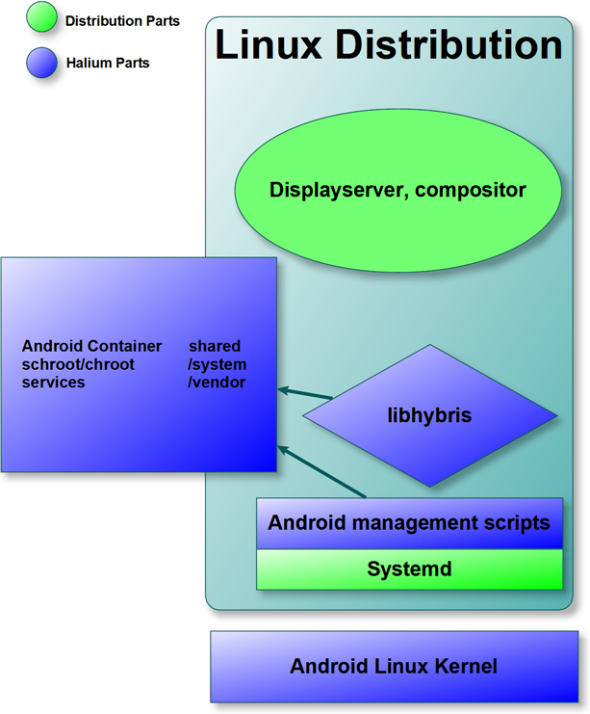
OS mobiles alternatifs – Halium

Slide 8
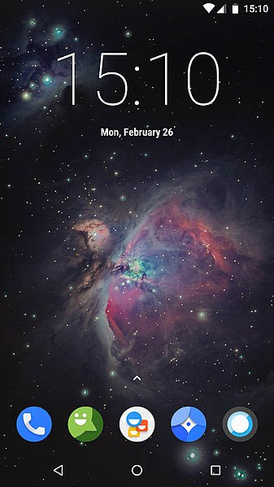

OS mobiles alternatifs – LineageOS
LineageOS

Slide 9
OS mobiles alternatifs – LineageOS
Basé sur la plateforme Android
Successeur de CyanogeneMod
Propose des fonctionnalités supplémentaires natives:
  Applications préinstallées
  Thèmes
  Gestion des données / applications
  Etc...

Slide 10

OS mobiles alternatifs – Eelo

Slide 11
OS mobiles alternatifs – Eelo
Fork de LineageOS
Intié par Gaël Duval ( ex créateur de la distribution Mandrake )
Proposer des alternatives aux services Google installés par défaut: Apk Store, Launcher, Email, Contact, Calendrier, Stockage en ligne, Moteur de recherche, etc…
Interface et installation simplifié
Preuve de concept sur les mobiles LeEco Le2 et Xiaomi Mi 5S

Slide 12
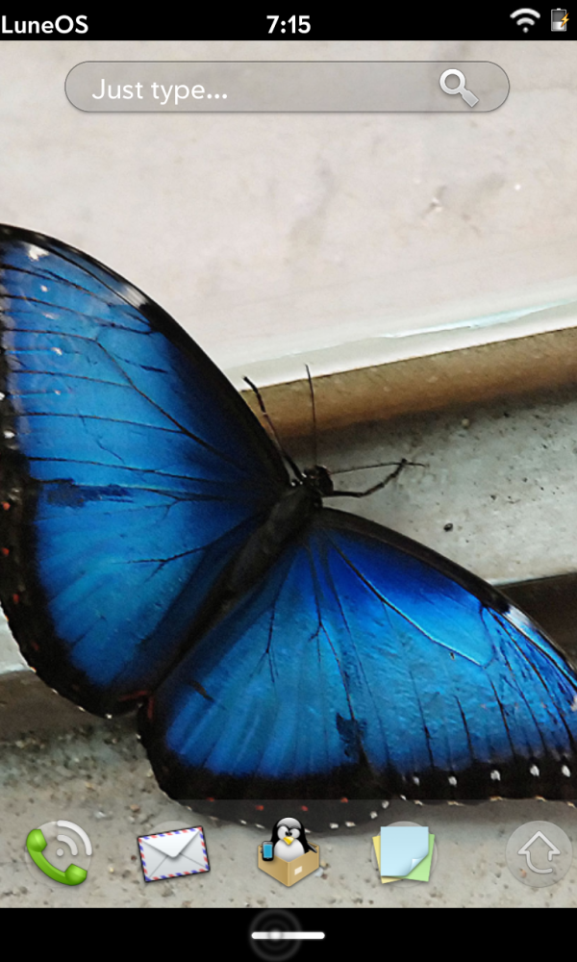
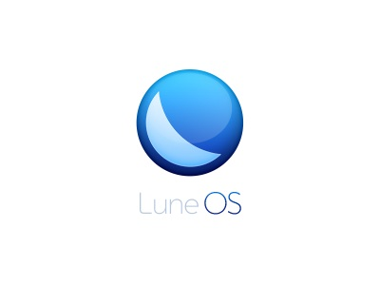
OS mobiles alternatifs – LuneOS

Slide 13
OS mobiles alternatifs – LuneOS
Version communautaire de WebOS (LG)
Développé par la communauté WebOS Ports
Portage officiel pour RaspberryPI 2 et 3, Nexus 4,5 et 7, HP Touchpad
Portage avec Halium
QT 5.9.2, QtWebEngine
Apps écrits avec Enyo (js framework) et Qt QML

Slide 14
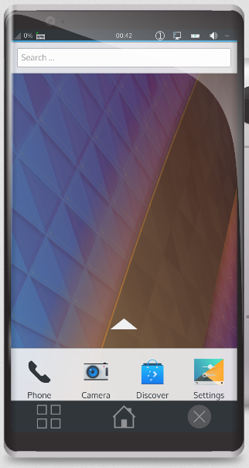
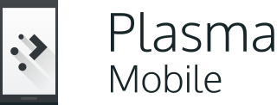
OS mobiles alternatifs – Plasma mobile

Slide 15
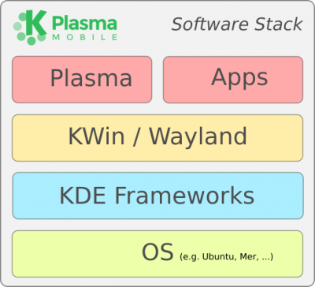
OS mobiles alternatifs – Plasma mobile
Mobiles supportés: Nexus 5 et 5X
Plasma Software Stack:
Basée sur KDE Neon (Ubuntu 16.04)
Compositeur: Kwin ( utilise le protocole Wayland )
UI: Qt

Slide 16
OS mobiles alternatifs – Plasma mobile
Testable dans une VM
Utilise des librairies Open Source tel que:
  AOSP (Android Open Source Project)
  LXC
  libhybris
  DRM (Direct Rendering Manager)
  Voicecall
  Ofono
  OHM (Open Hardware Monitor)
  Telepathy
  Pulseaudio
Installable avec une image KDE Neon ou PosmarketOS ( voir plus loin )

Slide 17
OS mobiles alternatifs – Plasma mobile
Développement d’applications : Qt
Possibilité d’installer des applications Ubuntu Touch
Portage d’autres mobiles en cours
Communauté enthousiaste et co-participante sur d’autres projets Open Source ( Ubuntu Touch, Halium, PostmarketOS)

Slide 18

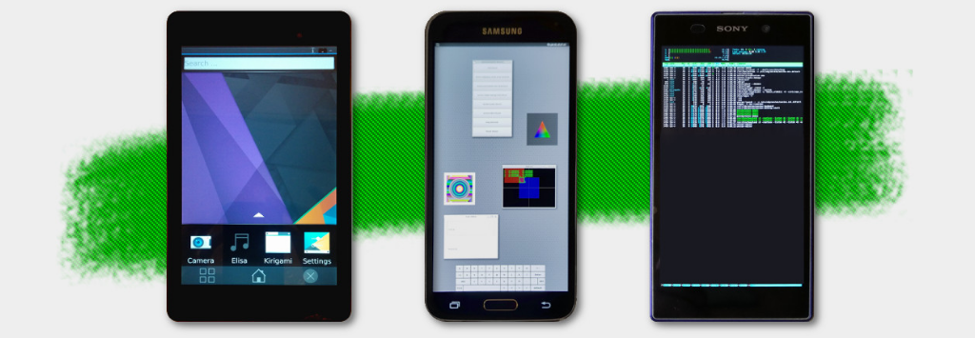
OS mobiles alternatifs - PostmarketOS

Slide 19
OS mobiles alternatifs - PostmarketOS
Basé sur la distribution Alpine Linux
Particularités:
  Proposer un support long terme pour les mobiles. Vise à utiliser le kernel mainline ( kernel dernière génération) et non le kernel souvent obsolète fourni par le constructeur.
  Choix d’Interfaces Utilisateur:
    Aucune (le mobile vu comme un serveur headless :) ),
    Hilton (X11 UI),
    luna (webos ui - wayland),
    plasma mobile (Wayland),
    Weston (Wayland),
    Xfce4 (X11)
    Mate (X11)

Slide 20
OS mobiles alternatifs - PostmarketOS
Pas encore utilisable en tant que Mobile ( appels, sms, capteurs, …)
> 70 mobiles déjà portés ( bootable, UI ok et accès réseau possible au moins via USB )
S’appuie sur la gestion de package propre à Alpine ( APK )
Communauté très active
Processus de développement optimisé ( tests, CI )
CLI pour le build et flash

Slide 21
OS mobiles alternatifs - PostmarketOS
Exemple étape d’un portage d’un mobile Android existant:
  Extraction du “Android device Tree” (par exemple LineageOS)
  Compilation du kernel et construction du package Alpine
  Réglage de la calibration et spécificité de l’appareil, ajout de patchs eventuels
  Le CLI `pmbootstrap` package le tout en incluant le kernel, initramfs et le rootfs
  Flash de l’image sur le mobile, via un recovery (TWRP) ou via le Flash boot mode.

Slide 22
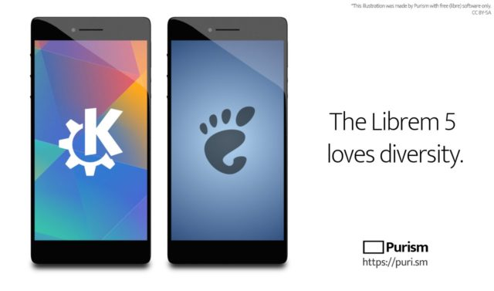
OS mobiles alternatifs – Projet Librem 5

Slide 23
OS mobiles alternatifs – Projet Librem 5
Initié par la société Purism et lancé par le financement participatif. L’objectif est de proposer au marché un mobile le plus ouvert possible niveau hardware et OS.
Utilise PureOS, une distribution basée sur debian, déclinaison Gnome et KDE en cours de développement pour une adaptation mobile.
Développement d’application: GTK+, Qt, HTML5 ?

Slide 24
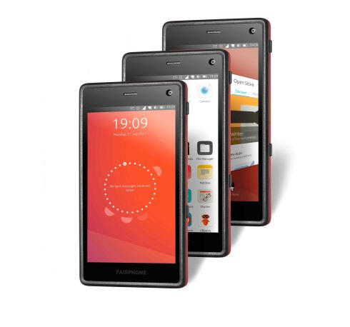


OS mobiles alternatifs – Ubuntu touch

Slide 25
OS mobiles alternatifs – Ubuntu touch
Projet initié et piloté par Cannonical (Ubuntu)
Ubuntu Edge → Ubuntu Phone → Ubuntu Touch
Projet stoppé en Avril 2017 puis supporté maintenant par la fondation UBPorts
Ubuntu Touch a été livré sur les mobiles suivants:
  BQ Aquaris E4.5 et E5, Meizu MX4 et Pro 5
Compatibilité avec:
  LG Nexus 4, LG Nexus 5, 7 et 10

Slide 26
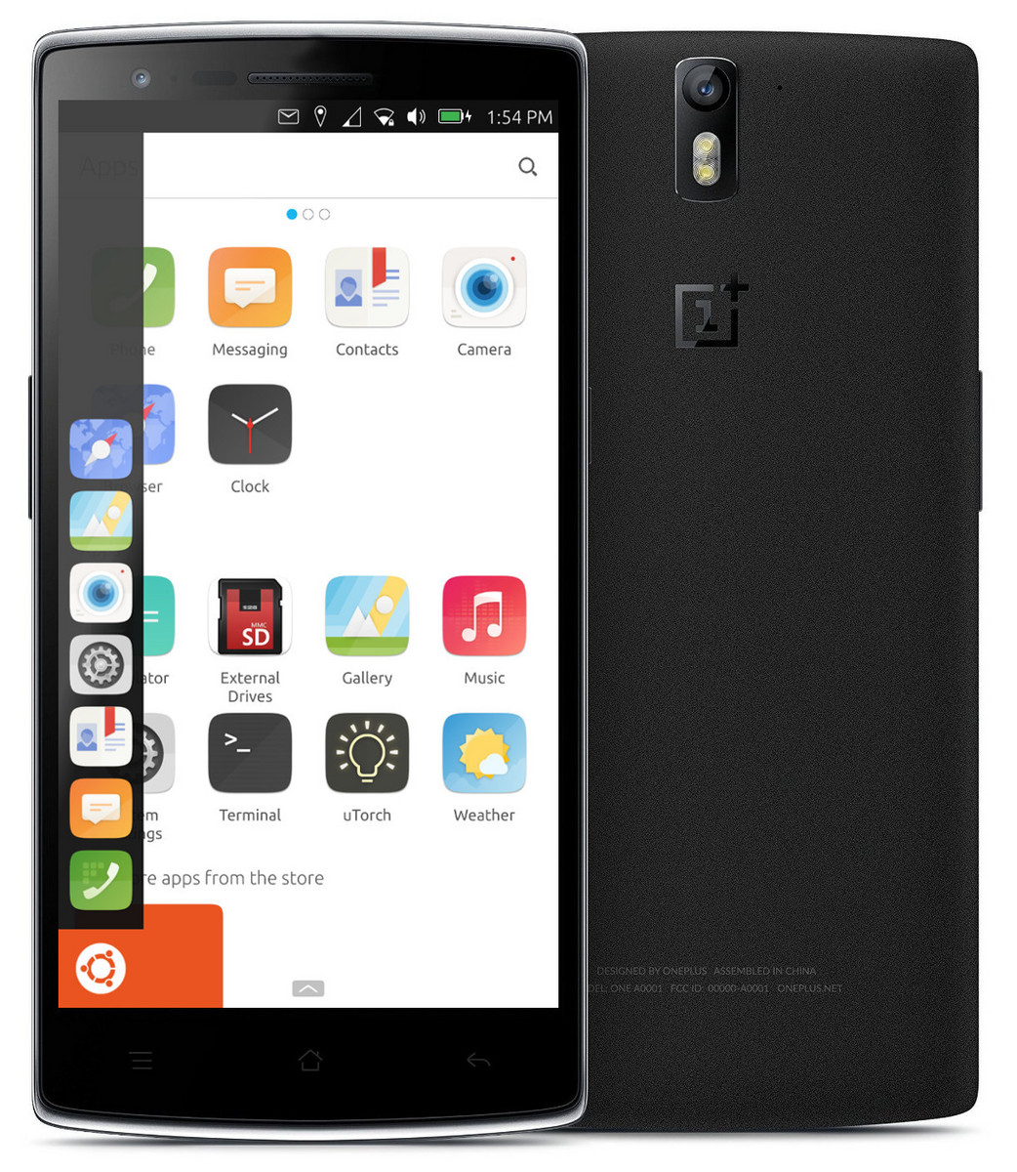
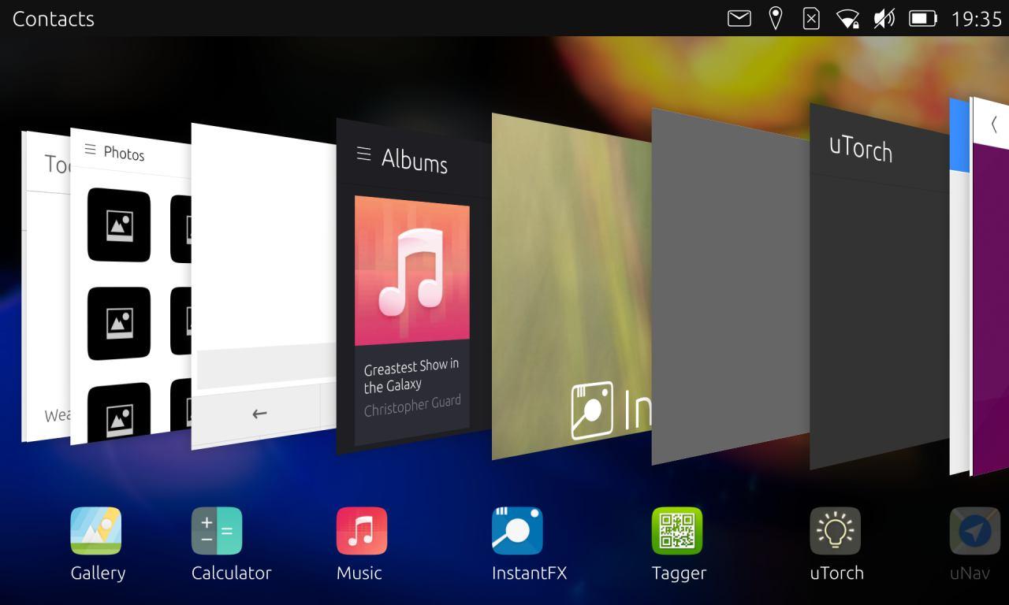
OS mobiles alternatifs – Ubuntu touch
Demo Interface
adb exec-out timeout 120 mirscreencast -m /run/mir_socket --stdout --cap-interval 1 -s 384 640 | mplayer -demuxer rawvideo -rawvideo w=384:h=640:format=rgba -

Slide 27
OS mobiles alternatifs – Ubuntu touch
Caractéristiques:
  Basé sur la distribution Ubuntu 15.04 et 16.04 LTS en cours de migration
  Environnement de bureau: Unity ( Qt QML)
  Intègre une image système Android (drivers et core services) dans un conteneur LXC
  Pensé pour la convergence, passage d’une interface sur mobile à des écrans plus large ( moniteur, TV )
  Applications natives en QML, HTML5 pour l’UI et C++, Qt, Go, Python pour la logique. Possibilité d’installer des applications X11 via un conteneur
  Packaging Click (déclaration, profils de sécurité, launcher )
  Outils de développement: initialement un plugin sur l’IDE QtCreator. CLI “clickable” pour le build, test et le deploiement.
  ToolKit UI écrit en Qt QML, en cours de modification, tendance vers l’utilisation de Toolkit multi-plateformes (Suru, Kirigami (KDE) )

Slide 28
OS mobiles alternatifs – Ubuntu touch - UBPorts
Fondation créée initialement dans le but de porter Ubuntu Touch sur d’autres mobiles
Financement du projet via Patreon/Liberapay
Maintenant deviens le moteur du projet. Creation de l’infrastructure, migration des services existants de cannonical vers des plateformes indépendantes (github, CI/CD, service de notification, mise à jour (OTA), traductions, etc... )
Mobiles supportés actuels: OnePlus One , Fairphone 2, Nexus 5, Bq m10 FHD, BQ Aquaris E4.5 et E5, Meizu MX4 + Pro5, Nexus 4, Bq m10 HD
Ecosystème: OpenStore ( App store ), Clickable (CLI), Installeur (GUI ), Telegram channels, Forums, Github , Q&A live tous les 15 jours

Slide 29
OS mobiles alternatifs – Ubuntu touch Architecture
Linux Kernel
Android HAL
Mir Display Server
Sensors
Platform API
LibHybris
OMX
Hybris Compat
GPS
QtUbuntu
Camera
Pulse
RILd
Media
Unity8
Unity-Mir
oFono
App Manager
Ubuntu Applications
Canonical
Ubuntu 15.04
Android (LXC Container)

Slide 30
OS mobiles alternatifs – Ubuntu touch Architecture 16.04
Linux Kernel
Android HAL
Mir Display Server
Sensors
Platform API
LibHybris
OMX
Hybris Compat
GPS
QtUbuntu
Camera
Pulse
RILd
Media
Unity8
Unity-Mir
LXC
oFono
App Manager
Ubuntu Applications
Canonical
Ubuntu 16.04
Halium

Slide 31
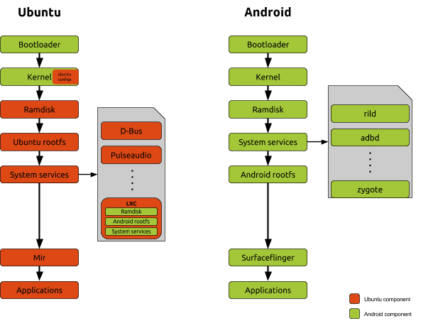
OS mobiles alternatifs – Ubuntu touch – Boot Process
Source: https://fr.slideshare.net/chihchun/ubuntu-phone-engineering

Slide 32
OS mobiles alternatifs – Ubuntu touch - Apps
2 types d’applications: Webapps et Native Apps, historiquement il existe aussi les “scopes” mais en cours de modification.
Les applications sont packagés au format click, devant inclure la déclaration de l’application, les polices de securité et le lanceur.
Pas d’IDE officiel mais un CLI qui facilite le travail
Webapp:
  Application Web HTML5 confinée, tourne dans un conteneur Web. Peut être installée complètement en local ou bien faire référence à un lien externe. Utilisation possible de Cordova ( à confirmer car non maintenu pour l’instant ).
Native app:
  Application native ( QML,Qt, C++, Go, Python...) , utilisation des services de la plateforme ( partage de contenu entre application, push notificatons, système d’autorisation, etc...)

Slide 33
OS mobiles alternatifs – Ubuntu touch – Hello World App
Hello World
  Initialisation du projet, choix du template: clickable init
  Test du projet : clickable –desktop
  Déploiment du projet: clickable
Demo d’une mini appli utilisant le binding Qt5<->Python avec la librairie pyotherside https://github.com/lduboeuf/ut-helloworld-py
  Structure du projet
  Module python
  QML
  Test & deploy

Slide 34
OS mobiles alternatifs – Ubuntu Touch - Hacking
Exemple de “hacking” : Installer une application X11 sur le mobile et l’utiliser sur son ordinateur ( X forwarding ) : Exemple avec l’éditeur Geany
  Par défaut UT ne permet pas d’installer des applications via apt. La partition étant en lecture seule. Mais UT reste une distribution ouverte et l’on peut y faire ce que l’on veut ( en théorie :) ):
    Etapes sur le mobile:
      sudo mount -o remount,rw / #Mettre la partition en RW
      Sudo apt install geany #Installer le paquet geany
      sudo mount -o remount,ro / #Remettre en RO
    Sur le PC:
      ssh -Y phablet@10.42.0.1 geany

Slide 35
OS mobiles alternatifs – Ubuntu Touch - Conclusion
Effort actuel pour la migration de 15.04 vers 16.04 et l’intégration de Halium comme base du système.
Encore beaucoup de choses sont à faire, documentation, structuration des projets (actuellement > 350 repositories..., suivi des bugs )
Problématique avec la nouvelle version Ubuntu 18.04 LTS pour la continuité d’utiliser le serveur d’affichage Mir pour l’interface Unity. → Migration envisageable vers Wayland
Communauté enthousiaste, mais en attente de stabilité niveau système ( portage Halium, 16.04)

Slide 36
OS mobiles alternatifs – liens
LineageOS: https://www.lineageos.org
Eelo: https://www.eelo.io
Ubuntu Touch: https://ubports.com
LuneOS : http://webos-ports.org
Plasma Mobile: https://www.plasma-mobile.org
PostmarketOS: https://postmarketos.org/
Librem 5: https://puri.sm/shop/librem-5/
Halium: https://halium.org/
Anbox: https://anbox.io/

Slide 37
OS mobiles alternatifs
Question ?
Merci

